Slide 1
第8章 λ-矩阵
1. λ -矩阵
2. λ-矩阵在初等变换下的标准形
3. 不变因子
4. 矩阵相似的条件
5. 初等因子
南京大学计算机科学与技术系

Slide 2
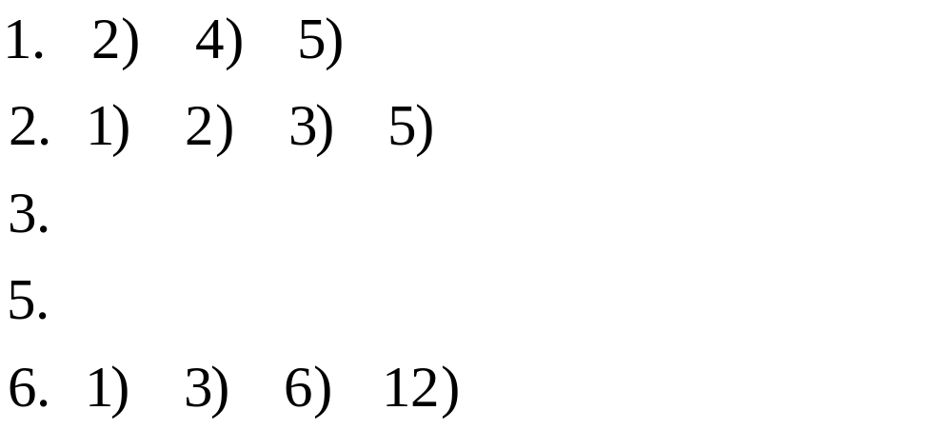
第8章 λ-矩阵习题 P.351-354
南京大学计算机科学与技术系

Slide 3
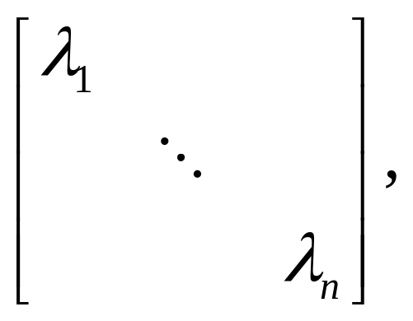
1.λ-矩阵
矩阵的标准形问题在矩阵论和矩阵计
算中有着重要地位，在这里所涉及的标准形有两种：
1.对角矩阵： ，其中主
对角线上的元素均为常数，其余元素
均为零；
南京大学计算机科学与技术系

Slide 4
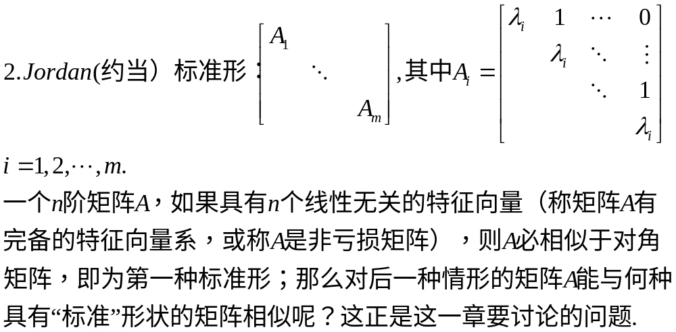
南京大学计算机科学与技术系

Slide 5
§8.1 λ - 矩阵
一. 概念
设P是一个数域, λ是一个文字, P[λ]是定
义在P上的多项式集合，如果矩阵其元素是λ的多项式, 即P[λ]的元素, 就称为λ -矩阵.
常用A(λ),B(λ)表示.
数字矩阵: 特殊情形.
运算:与数字矩阵相同.
南京大学计算机科学与技术系

Slide 6
λ -矩阵的行列式
(1)λ -矩阵的行列式与数字矩阵的行列式
有相同的性质.
(2)λ -矩阵的行列式是关于文字λ 的一个
多项式。
(3)可定义λ -矩阵行列式的子式、非零
子式、λ -矩阵的秩等概念。
零矩阵的秩规定为0.
南京大学计算机科学与技术系

Slide 7
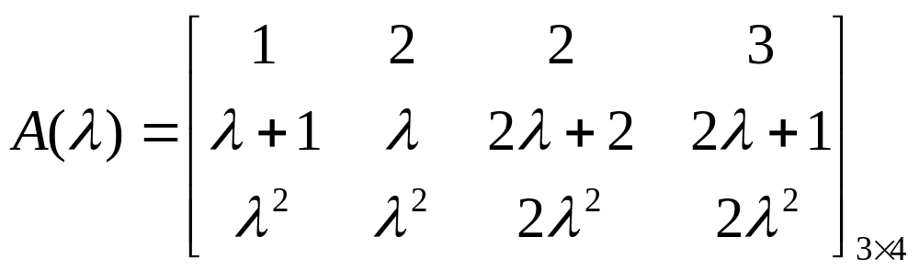
例 设
因为A(λ)的4个3阶子式全等于零,
而有一个2阶子式不为零,
所以A(λ)的秩为2.
南京大学计算机科学与技术系

Slide 8
三. λ -矩阵的逆矩阵
定义 设A(λ)是一个n×n的λ-矩阵,如果有
一个n×n的λ -矩阵B(λ)使
A(λ)B(λ)=B(λ)A(λ)=E
则称A(λ)是可逆的,称B(λ)为A(λ)的逆矩阵.
注 (1)这里 E是n阶单位矩阵;
(2)这样的矩阵B(λ)是唯一的, 记作A⁻¹(λ).
南京大学计算机科学与技术系

Slide 9
伴随矩阵A*(λ): 同数字矩阵.
定理 一个n×n的λ-矩阵A(λ)可逆的充分必
要条件为行列式|A(λ)|是一个非零的数.
证 先证充分性,设 d=|A(λ)| 是一个非零常数.
A*(λ)是A(λ)的伴随矩 阵, 也是一个λ-矩阵,
而
A(λ)A*(λ)=A*(λ)A(λ)= |A(λ)| E
因此，A(λ)可逆.
南京大学计算机科学与技术系

Slide 10
反之,若A(λ)可逆,则有一个n×n的λ-矩阵
B(λ)使
A(λ)B(λ)=B(λ)A(λ)=E.
两边取行列式,
|A(λ)||B(λ)| = |E|=1
因为|A(λ)|与|B(λ)|都是λ的多项式,
所以|A(λ)|、 |B(λ)|都只能是零次多项式,即非零常数.
南京大学计算机科学与技术系

Slide 11
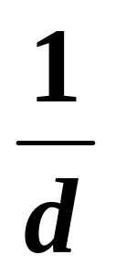
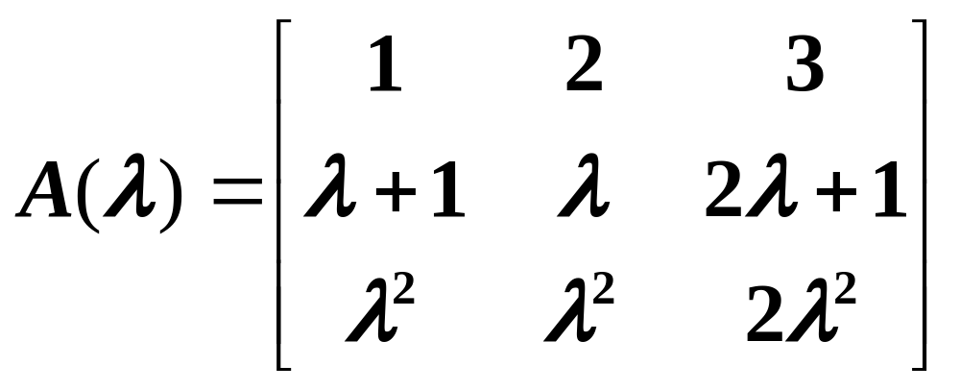
推论 如果A(λ)可逆,则
A⁻¹(λ)= A*(λ)
其中d=|A(λ)|是数域中P一个非零常数.
例2 设
因为|A(λ)|=0, 所以A(λ)不可逆。
南京大学计算机科学与技术系

Slide 12
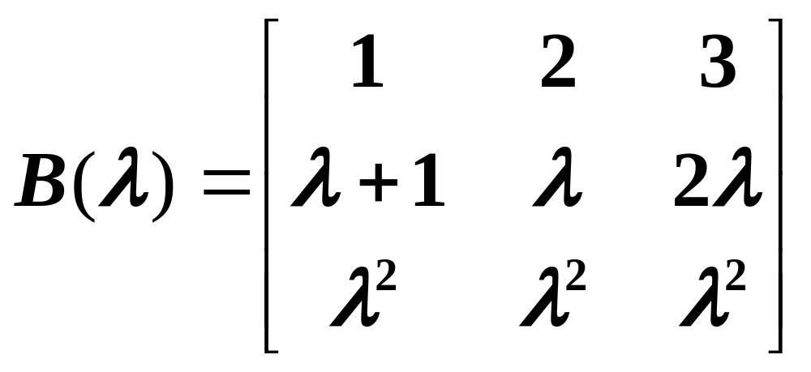
因为|B(λ)|=λ²(λ+1), 不是非零常数,
所以 B(λ)不可逆.
南京大学计算机科学与技术系

Slide 13
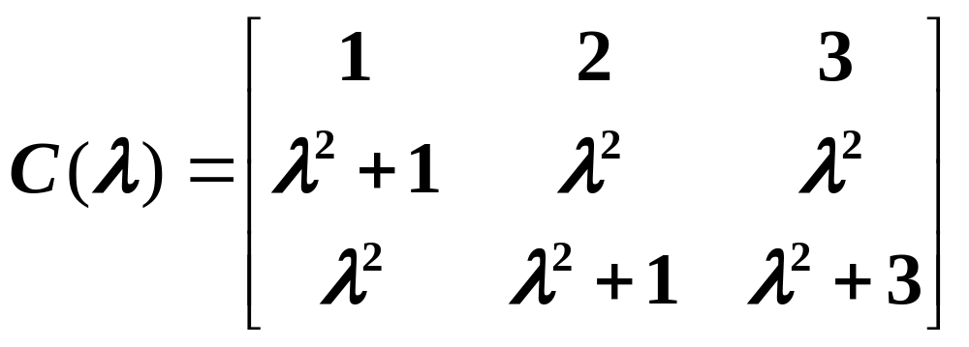
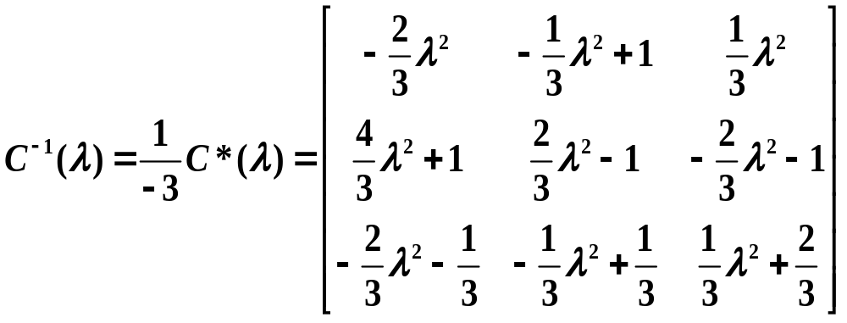
例4
因为|C(λ)|= -3, 所以C(λ)可逆,
南京大学计算机科学与技术系

Slide 14
§2 λ-矩阵在初等变换下的标准形
一.初等变换与初等矩阵
λ-矩阵的初等变换:指下面的三种变换
(1)矩阵的两行(列)互换位置;
(2)矩阵的某一行(列)乘以非零的常数c;
(3)矩阵的某一行(列)加另一行(列)的
ϕ(λ)倍, ϕ(λ)是一个多项式.
南京大学计算机科学与技术系

Slide 15
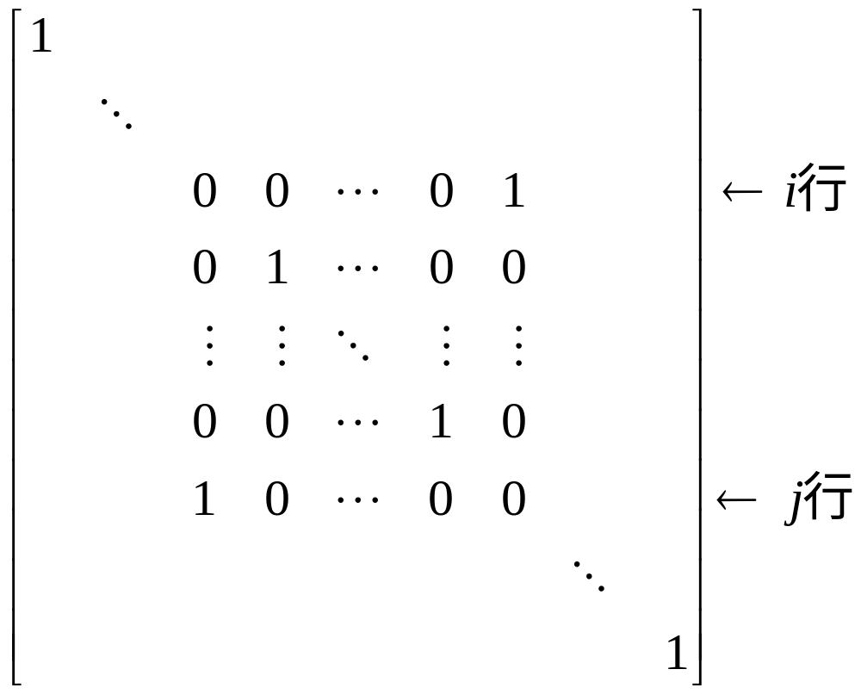
λ-矩阵的初等矩阵:
由单位矩阵经一次λ-矩阵的初等变换
得到的λ-矩阵称为初等λ-矩阵.
P(i, j); P(i(c)); P(i, j(ϕ))
P(i, j)=
南京大学计算机科学与技术系

Slide 16
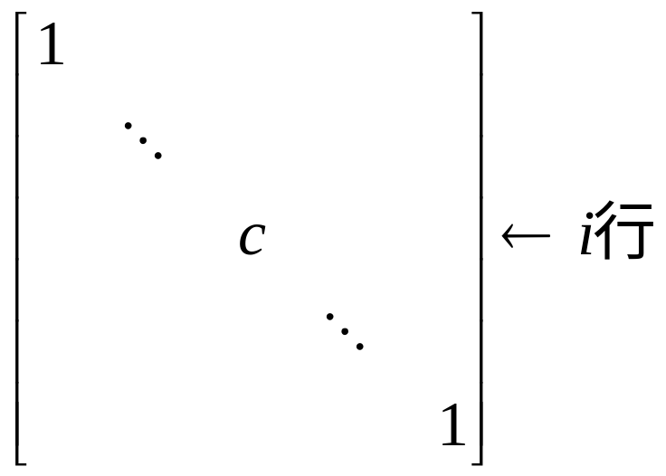
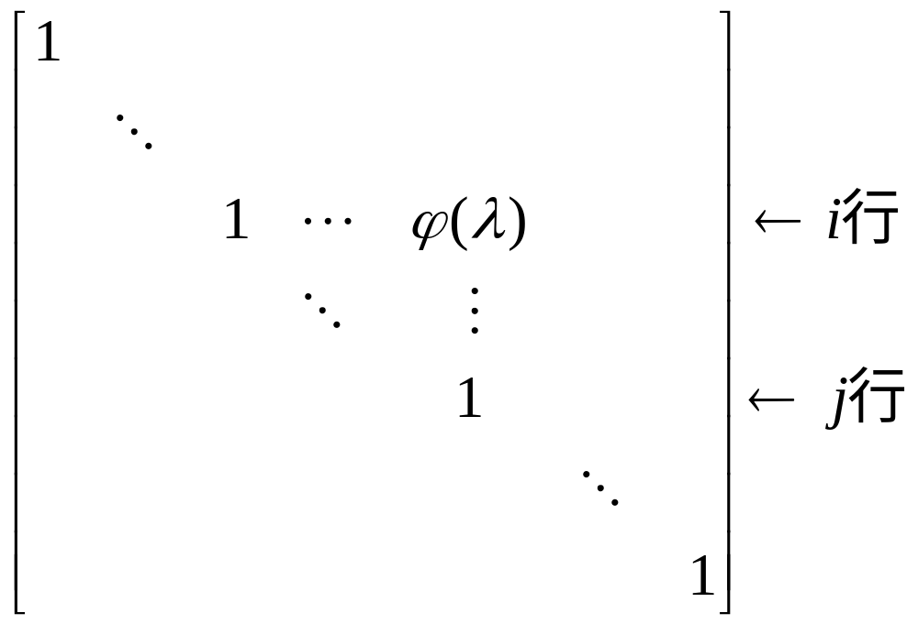
P(i(c))=
P(i, j(ϕ))=
南京大学计算机科学与技术系

Slide 17
初等矩阵都是可逆的, 并且有
P(i, j)⁻¹=P(i, j) ,
P(i(c))⁻¹=P(i(c⁻¹)),
P(i,j(ϕ))⁻¹=P(i,j(-ϕ)).
南京大学计算机科学与技术系

Slide 18
对一个s×n的λ-矩阵A(λ)作一次初等行变换，就相当于在A(λ)的左边乘上相应的s×s初等λ-矩阵;
对A(λ)作一次初等列变换就相当于在A(λ)的右边乘上相应的n×n的初等 λ-矩阵.
南京大学计算机科学与技术系

Slide 19
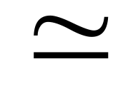
定义 λ-矩阵A(λ)称为与B(λ)等价（相抵）,如果可以经过有限次初等变换将A(λ)化为B(λ)，记成A(λ) B(λ).
命题 矩阵A(λ)与B(λ)等价的充分必要条件为有一系列初等λ-矩阵P₁,P₂,…,P_{s},
Q₁, Q₂ ,…,Q_{t},使得
A(λ)=P₁P₂…P_{s}B(λ)Q₁Q₂…Q_{t} .
南京大学计算机科学与技术系

Slide 20
引理 设λ-矩阵A(λ)的左上角元素a₁₁(λ)
≠0, 并且A(λ)中至少有一个元素不能被它除尽, 那么一定可以找到一个与A(λ)等价的矩阵B(λ), 它的左上角元素也不为零, 但是次数比a₁₁(λ)的次数低.
证 根据A(λ)中不能被a₁₁(λ)除尽的元素所在的位置, 分三种情形来讨论
南京大学计算机科学与技术系

Slide 21
(1)若在A(λ)的第一列中有一个元素a_{i1}(λ)
不能被a₁₁(λ)除尽, 则一定有
a_{i1}(λ) =q(λ) a₁₁(λ) +r(λ) ，
其中余式r(λ)≠0, 且次数比a₁₁(λ)的次数低.
对A(λ)作初等行变换,把A(λ)的第i行减去第一行的q(λ)倍,得:
南京大学计算机科学与技术系

Slide 22
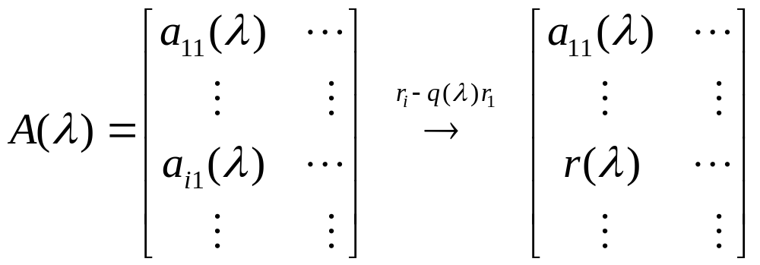
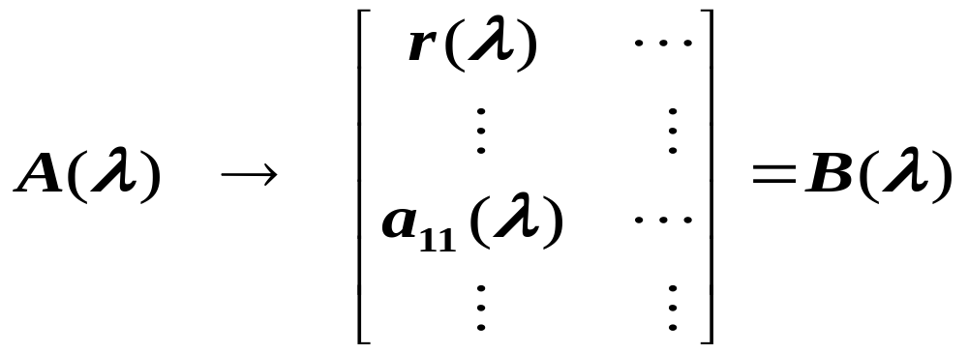
再将此矩阵的第1行与第i行互换,得:
B(λ)的左上角元素r(λ)符合引理的要求，
故B(λ)即为所求的矩阵.
南京大学计算机科学与技术系

Slide 23
(2)在A(λ)的第一行中有一个元素a_{1i}(λ)不能
被a₁₁(λ)除尽,这种情况的证明与(1)类似,但
是对A(λ)进行的是初等列变换.
(3) A(λ)的第一行与第一列中的元素都可以
被a₁₁(λ)除尽,但A(λ)中有另一个元素 a_{ij}(λ)
(i>1,j>1)不能被a₁₁(λ)除尽.设
a_{i1}(λ)=a₁₁(λ)ϕ(λ).
对A(λ)作下述初等行 变换:
南京大学计算机科学与技术系

Slide 24
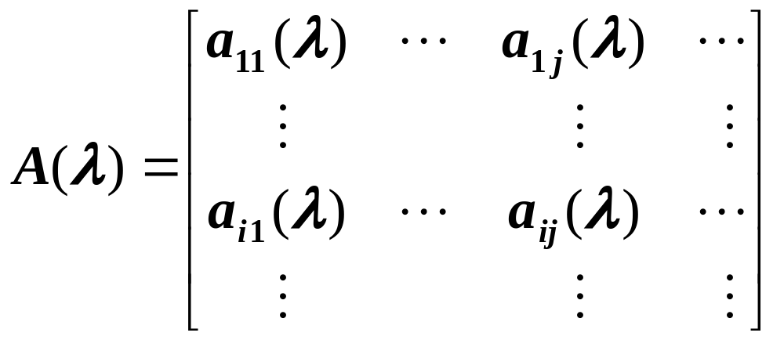
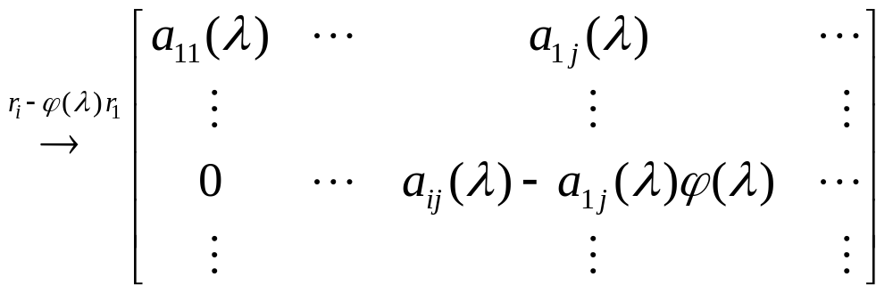
南京大学计算机科学与技术系

Slide 25
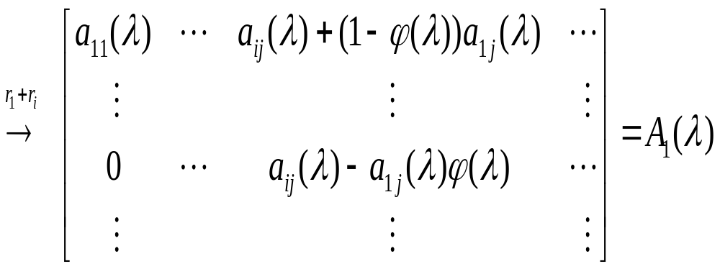
矩阵A₁(λ)的第1行中a_{ij}(λ)+(1-ϕ(λ))a_{1i}(λ)
不能被左上角元素a₁₁(λ)除尽,
这就化为已经证明了的情况(2).
南京大学计算机科学与技术系

Slide 26
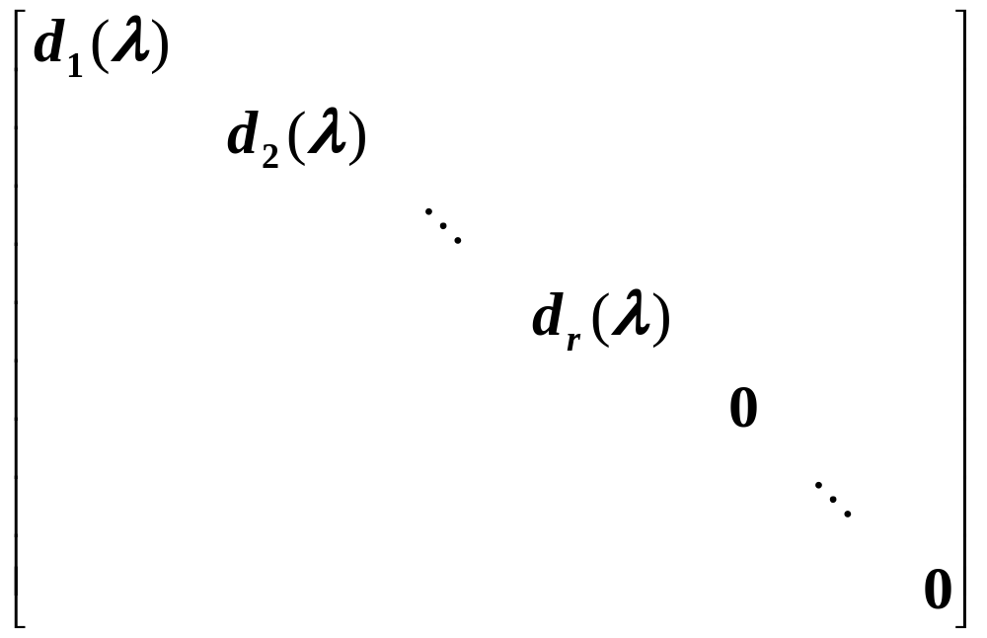
定理 任意一个非零的s×n的λ-矩阵A(λ)且rank( A(λ))=r,则A(λ)等价于下列形式的对角形，称为A(λ)为等价变换下的史密斯(Smith)标准形（简称标准形）.
南京大学计算机科学与技术系

Slide 27
其中r≥1, d_{i}(λ) (i=1,2,…,r)是首项系数为
1的多项式, 且d_{i-1}(λ) 能整除d_{i}(λ) ，即
d_{i-1}(λ)⏐d_{i}(λ) (i=1,2,…,r) 。
证 经行列调动,可使A(λ)的左上角元素
a₁₁(λ)≠0.
南京大学计算机科学与技术系

Slide 28
若a₁₁(λ)不能除尽A(λ)的全部元素,由引理,
可找到与A(λ)等价的B₁(λ),其左上角元素
b₁(λ)≠0, 且次数比a₁₁(λ)低.若b₁(λ)还不能除
尽B₁(λ)的全部元素,由引理,又可找到与B₁(λ)
等价的B₂(λ), 其左上角元素b₂(λ)≠0,且次数比
b₁(λ)低.
如此下去, 将得到一系列彼此等价的λ-矩阵
A(λ), B₁(λ), B₂(λ),…它们左上角元素皆不为
零,而且次数越来越低。
南京大学计算机科学与技术系

Slide 29
但次数是非负整数.因此在有限步后, 我们
将终止于一个λ-矩阵B_{s}(λ),其左上角元素
b_{s}(λ) ≠0,且可除尽B_{s}(λ)的全部元素b_{ij} (λ),
即
b_{ij}(λ) = b_{s}(λ)q_{ij}(λ),
对B_{s}(λ)作初等变换:
南京大学计算机科学与技术系

Slide 30
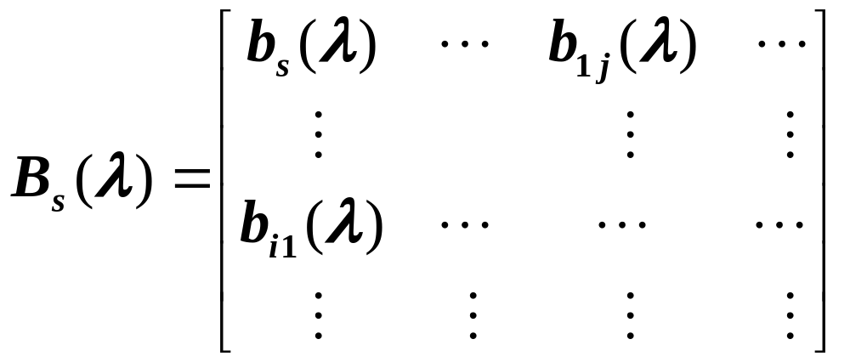
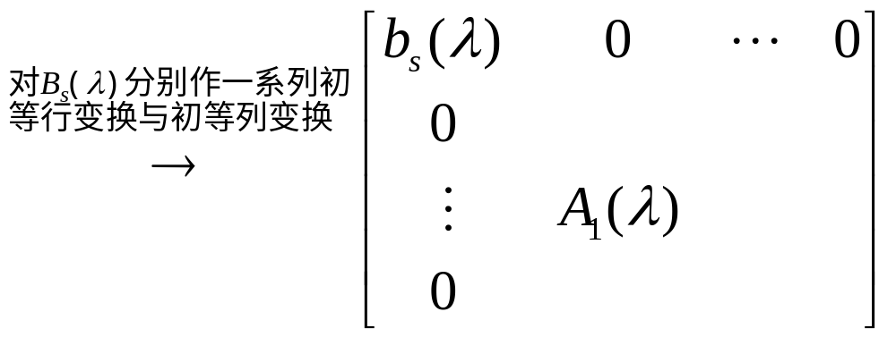
南京大学计算机科学与技术系

Slide 31
右下角的λ-矩阵A₁(λ)中的全部元素都是
B_{s}(λ)中元素的组合,且都可以被b_{s}(λ)除尽.
所以b_{s}(λ)也可以整除A₁(λ)的所有元素.
若A₁(λ) ≠0,则对于A₁(λ)可以重复
上述过程, 进而把矩阵化成
南京大学计算机科学与技术系

Slide 32
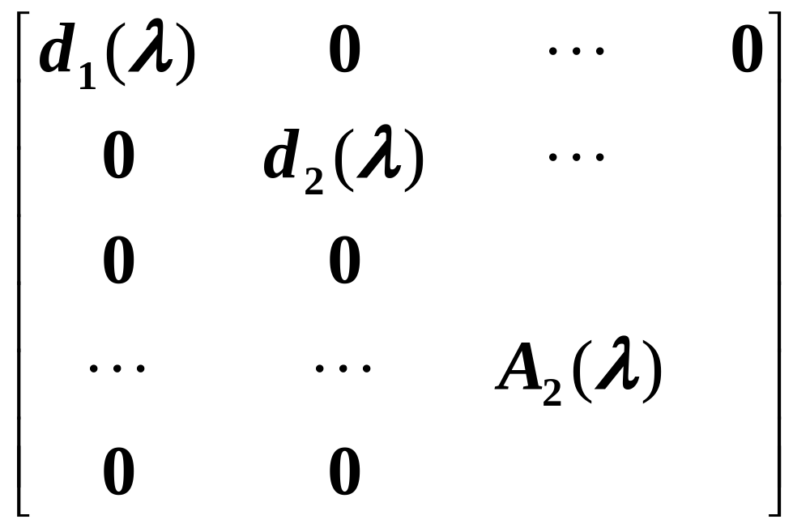
其中d₁(λ)与d₂(λ)都是首项系数为1的多项
式(d₁(λ)与b_{s}(λ)只差一个常数倍数),而且
d₁(λ)⏐d₂(λ). d₂(λ)能除尽A₂(λ)的全部元素.
如此继续,A(λ)便可化成所要求的形式.
南京大学计算机科学与技术系

Slide 33
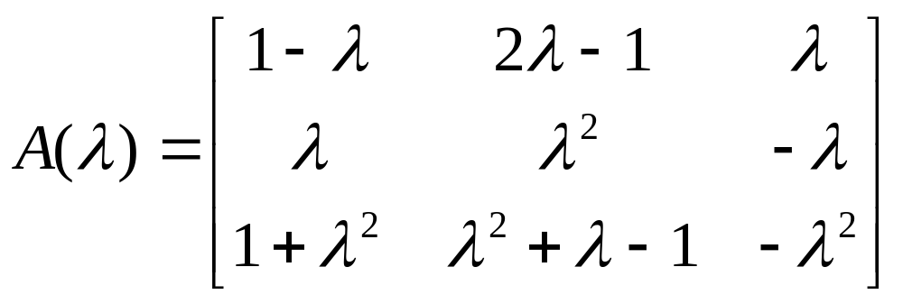
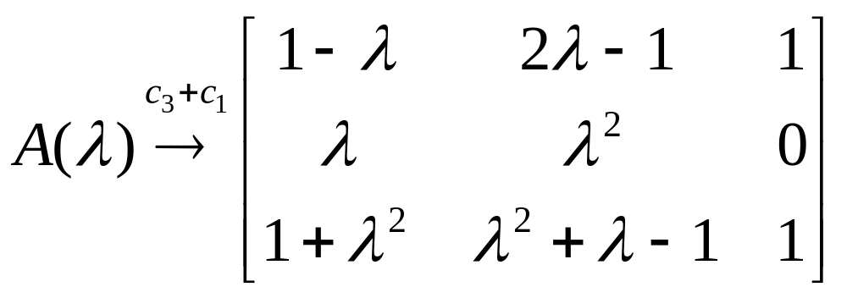
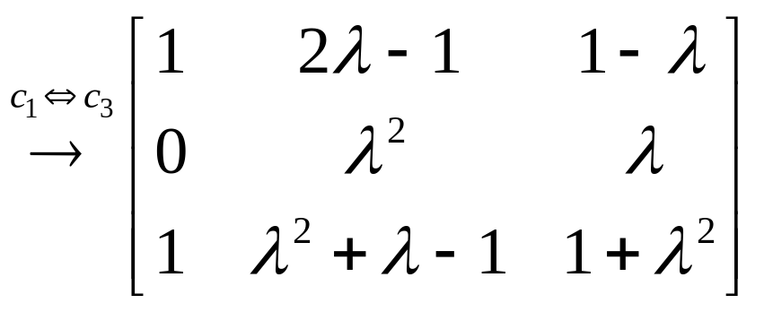
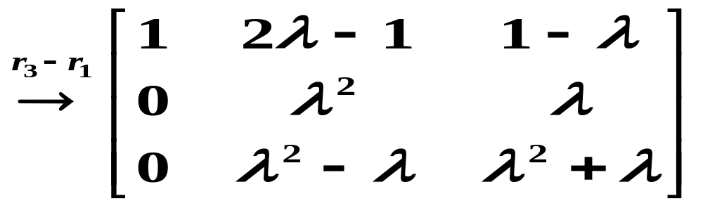
例 用初等变换化λ-矩阵为标准形
解
南京大学计算机科学与技术系

Slide 34
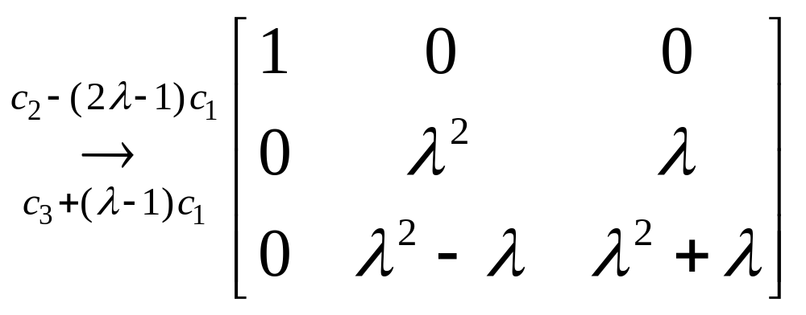
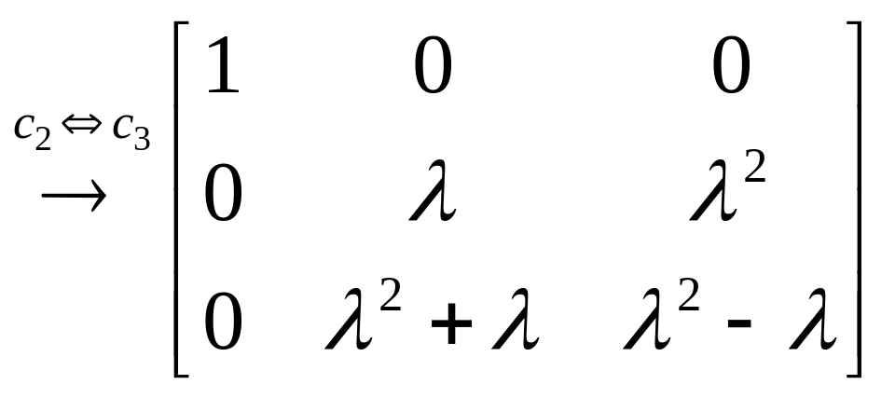
南京大学计算机科学与技术系

Slide 35
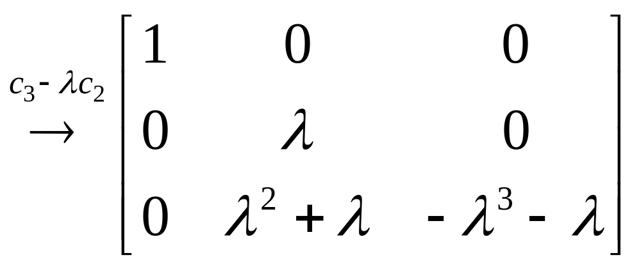
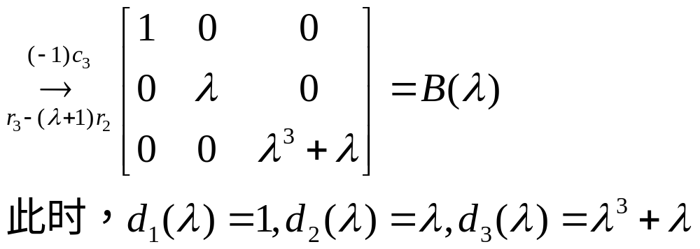
南京大学计算机科学与技术系

Slide 36
§3 不变因子与初等因子
一.行列式因子
定义 设λ-矩阵A(λ)的秩为r, 对于正
整数 k,1≤k≤r,A(λ)中必有非零的k阶子
式. A(λ)中全部k阶子式的首项系数为1
的最大公因式称为A(λ)的k级行列
式因子，记为D_{k}(λ).
南京大学计算机科学与技术系

Slide 37
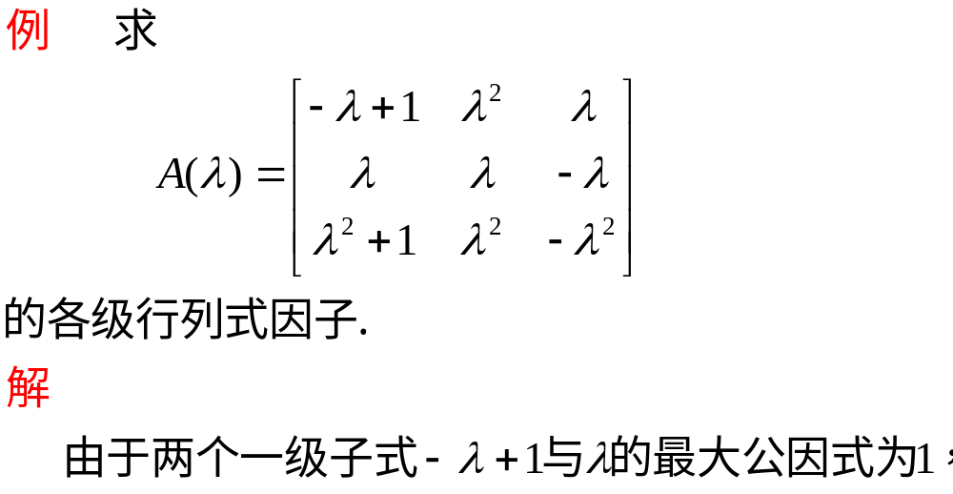
南京大学计算机科学与技术系

Slide 38
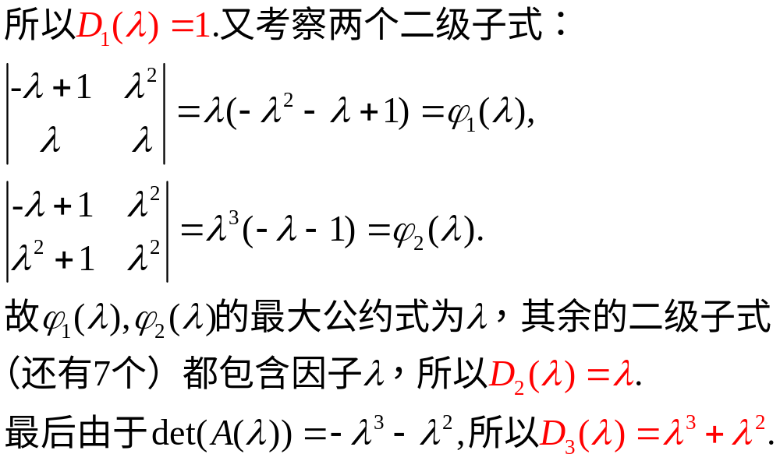
南京大学计算机科学与技术系

Slide 39
由定义可知, 对于秩为r的λ-矩阵,
行列式因子一共有r个.
行列式因子的意义就在于, 它在
初等变换下是不变的.这时有定理：
定理 等价的λ-矩阵具有相同的秩
与相同的各阶行列式因子。
南京大学计算机科学与技术系

Slide 40
现在来计算标准形矩阵的行列式因子.设
标准形为
其中r≥1, d_{i}(λ) (i=1,2,…,r)是首项系数为1
的多项式, 且d_{i-1}(λ)⏐d_{i}(λ) (i=1,2,…,r)
南京大学计算机科学与技术系

Slide 41
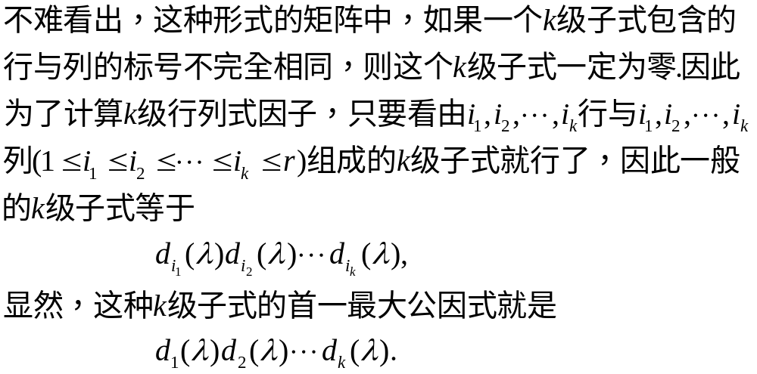
南京大学计算机科学与技术系

Slide 42
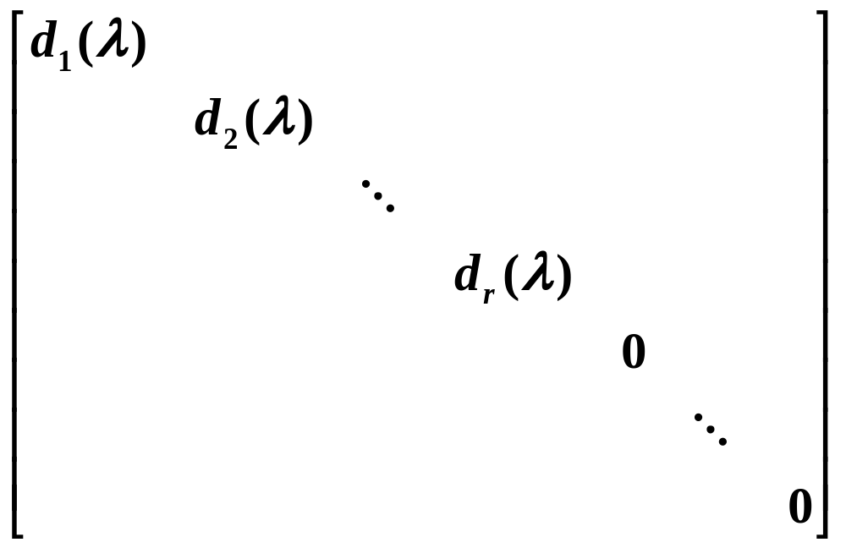
二.标准形的唯一性
定理 λ-矩阵的标准形是唯一的．
证 设A(λ)的标准形为
南京大学计算机科学与技术系

Slide 43
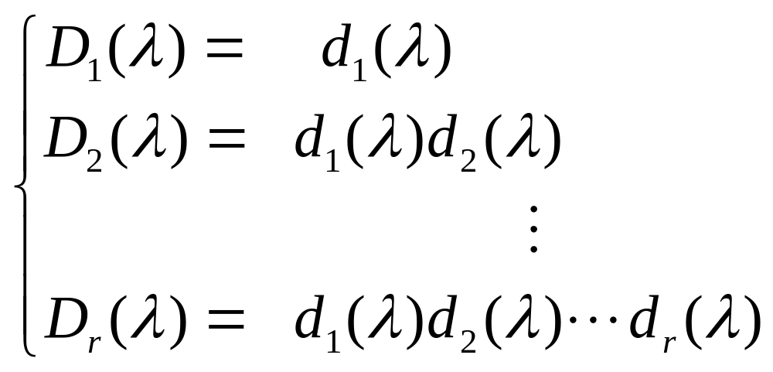
因A(λ)与其等价,故有相同的秩与相同的
行列式因子, 因此 A(λ)的秩就是标准形
的主对角线上非零元素的个数r;
南京大学计算机科学与技术系

Slide 44
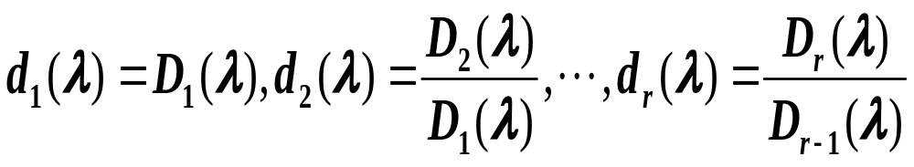
也就是说A(λ)的k级行列式因子是
D_{k}(λ)=d₁(λ)d₂(λ)…d_{k}(λ)
(k＝1,2,…,r)
这说明A(λ)的标准形(1)的主对角线上的
非零元素是被A(λ)的行列式因子所唯一
决定的, 所以A (λ)的标准形是唯一的。
南京大学计算机科学与技术系

Slide 45
三.不变因子
定义 标准形的主对角线上非零元素
d₁(λ)‚d₂(λ),…,d_{r}(λ)
称为λ-矩阵A(λ)的不变因子.
定理 两个s×n 的λ-矩阵等价的充分
必要条件是它们有相同的行列式因子,
或者说, 有相同的不变因子.
南京大学计算机科学与技术系

Slide 46
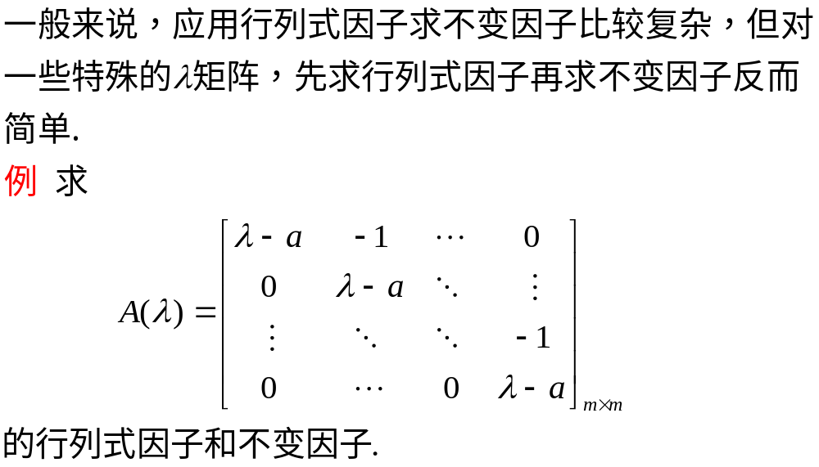
南京大学计算机科学与技术系

Slide 47
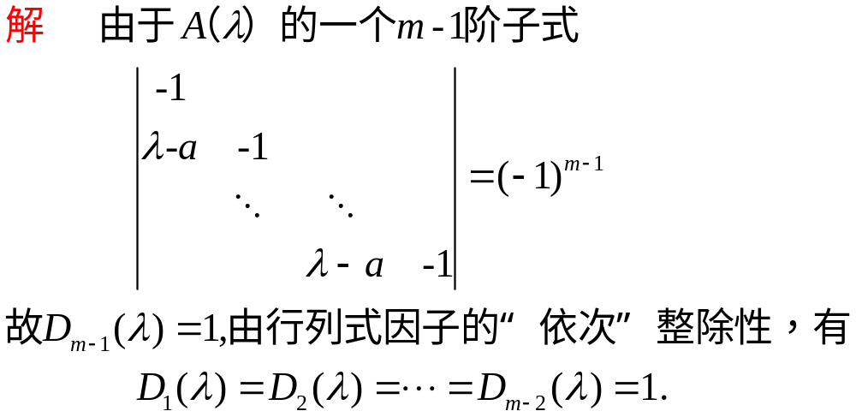
南京大学计算机科学与技术系

Slide 48
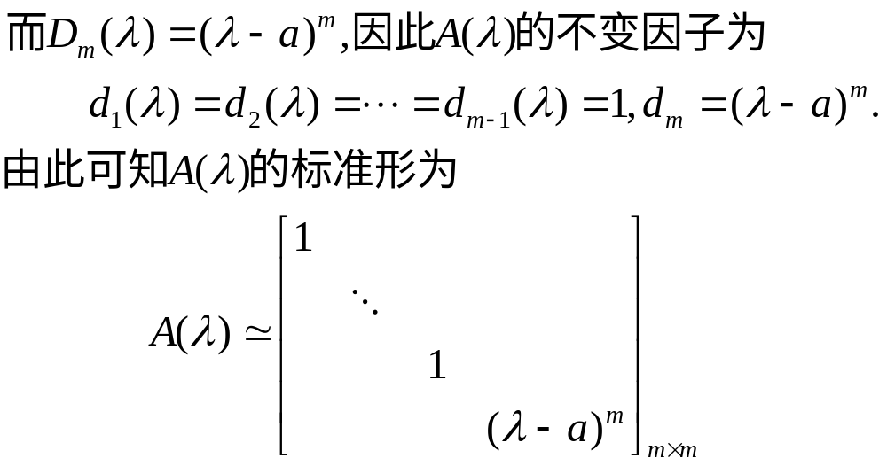
南京大学计算机科学与技术系

Slide 49
作为例子,来看可逆矩阵的标准形.
设A(λ)为一个n×n可逆矩阵,
由定理可知
| A(λ) |=d,
其中d是一个非零常数.亦即，
D_{n}(λ) =1.
于是可知, D_{k}(λ)=1 (k=1,2,…,n),
从而
d_{k}(λ)=1 (k=1,2,…,n).
南京大学计算机科学与技术系

Slide 50
因此,可逆矩阵的标准形是单位矩阵E.
反之,与单位矩阵等价的矩阵一定是
可逆的,
（因为它的行列式是一个非零的数）
这就是说, 矩阵可逆的充分必要条件是
它与单位矩阵等价.又矩阵A(λ)与B(λ)
等价的充分必要条件是有一系列初等矩阵P₁,P₂,…, P_{s},Q₁,Q₂,…,Q_{t}, 使
A(λ)= P₁P₂…P_{s} B(λ) Q₁Q₂ …Q_{t} .
南京大学计算机科学与技术系

Slide 51
特别地,当B(λ)=E时, 就得到如下结果
定理 λ-矩阵A(λ)可逆的充分必要条件
是:A(λ)的标准形为单位矩阵E.
定理 λ-矩阵A(λ)可逆的充分必要条件
是: A(λ)能表成一些初等矩阵的乘积.
南京大学计算机科学与技术系

Slide 52
定理 两个s×n的λ-矩阵A(λ)与B(λ)
等价的充分必要条件是:存在可逆的
s阶λ-矩阵P(λ)与可逆的n阶λ-矩阵 Q(λ),
使得
B(λ)=P(λ)A(λ)Q(λ).
南京大学计算机科学与技术系

Slide 53
§4 矩阵相似的条件
本节的主要结果是证明两个n×n数字
矩阵A和B相似的充分必要条件是它们
的特征矩阵λE-A和λE-B等价.
引理 如果有n×n可逆数字矩阵P₀ ，Q₀使
λE-A= P₀(λE-B)Q₀
则A与B相似.
南京大学计算机科学与技术系

Slide 54
证 因P₀(λE-B)Q₀= λP₀Q₀ - P₀BQ₀,
它又与 λE-A相等, 进行比较后应有
P₀Q₀= E, P₀BQ₀= A.
由此Q₀= P₀⁻¹, 而A=P₀BP₀⁻¹.
故A与B相似.
南京大学计算机科学与技术系

Slide 55
引理 对于任何不为零的n×n数字矩阵A
和λ-矩阵U(λ)与V(λ), 一定存在－矩阵Q(λ)
与R(λ)以及 数字矩阵U₀与V₀使
U(λ) =(λE-A)Q(λ)+U₀ , （1）
V(λ) =R(λ)(λE-A)+V₀ . （2）
证 把U(λ)改写成
U(λ)=D₀λ^{m}+D₁λ^{m-1}+…+D_{m-1}λ+D_{m} .
南京大学计算机科学与技术系

Slide 56
U(λ)=D₀λ^{m}+D₁λ^{m-1}+…+D_{m-1}λ+D_{m} .
这里D₀,D₁,…,D_{m}都是n×n数字矩阵,而且
D₀≠0. 如m=0,则令Q(λ)=0及U₀=D₀,它们
显然满足要求.
设m≠0 ,令
Q(λ)=Q₀λ^{m-1}+Q₁λ^{m-2}+…+Q_{m-2}+Q_{m-1} .
这里Q_{j}都是待定的数字矩阵. 于是
(λE - A)Q(λ) = Q₀λ^{m}+(Q₁ - AQ₀)λ^{m-1}+…
+ (Q_{k} - AQ_{k-1} ) λ^{m-k}+…+
(Q_{m-1} - AQ_{m-2})λ - AQ_{m-1} .
南京大学计算机科学与技术系

Slide 57
只需取：
Q₀= D₀ , Q₁= D₁+AQ₀ ,
Q₂= D₂+AQ₁ , …………
Q_{k}= D₂+AQ_{k-1} …………
Q_{m-1}= D_{m-1}+AQ_{m-2} ,
U₀= D_{m}+AQ_{m-1} .
就使(1)式两边相等，而使(1)式成立.
同样可求得R(λ)和V₀.引理证毕.
南京大学计算机科学与技术系

Slide 58
定理 设A, B是数域P上两个n×n矩阵.
则A与B相似当且仅当λE-A和λE-B等价.
证 由推论知, λE-A与λE-B等价就是有
可逆的λ-矩阵U(λ)和V(λ),使
λE-A = U(λ)(λE-B) V(λ) （1）
必要性.设A与B相似,即有可逆矩阵T,
使 A = T⁻¹BT. 于是
λE-A =λE-T⁻¹BT=T⁻¹(λE-B)T ,
从而λE-A与λE-B等价.
南京大学计算机科学与技术系

Slide 59
充分性.设A与B等价,即有可逆的λ-矩阵
U(λ),V(λ)使(1)成立.由引理,存在λ-矩阵
Q(λ),R(λ)以及数字矩阵U和V使
U(λ)=(λE-A)Q(λ)+U₀, (2)
V(λ)=R(λ)(λE-A)+V₀ (3)
成立.把(1)改写成
U(λ)⁻¹(λE-A) = (λE-B)V(λ),
式中的V(λ)用(3)代入,再移项,得
[U(λ)⁻¹-(λE-B)R(λ)](λE-A)=(λE-B)V₀
右端次数等于1或V₀= 0,
南京大学计算机科学与技术系

Slide 60
因此U(λ)⁻¹-(λE-B)R(λ) 是一个数字矩阵
(或零矩阵), 记作T, 即
T = U(λ)⁻¹-(λE-B)R(λ),
T(λE-A)= (λE-B)V₀ (4)
下证T可逆. 由上面前一式两边乘U(λ),
E = U(λ)T+U(λ)(λE-B)R(λ)
= U(λ)T+(λE-A)V(λ)⁻¹R(λ)
=[(λE-A)Q(λ)+U₀]T+(λE-A)V(λ)⁻¹R(λ)
= U₀T+(λE-A)[Q(λ)T+V(λ)⁻¹R(λ)].
南京大学计算机科学与技术系

Slide 61
E = U₀T+(λE-A)[Q(λ)T+V(λ)⁻¹R(λ)].
右端第二项必为零,否则其次数至少是
1,而E和U₀T都是数字矩阵,这不可能.因此 E= U₀T，这就是说, T是可逆的.由(4)式得
λE-A =T⁻¹(λE-B)V₀
由引理,A与B相似.
南京大学计算机科学与技术系

Slide 62
例 证明n阶方阵A与其转置A’相似。
证明 只需证明λE-A 与λE-A’等价。
只需证明λE-A 与λE-A’具相同的行列式
因子。注意到λE-A 与λE-A’的各阶子式间
的关系，结论显然成立。
南京大学计算机科学与技术系

Slide 63
注1 方阵A的特征矩阵的不变因子简称为A的不变因子.
推论 n 阶方阵A与B相似的充分必要
条件是它们有相同的不变因子.
注2 n×n 矩阵的特征矩阵的秩一定是n .
因此, n×n矩阵的不变因子总有n个,
并且, 它们的乘积就等于这个矩阵的
特征多项式.
南京大学计算机科学与技术系

Slide 64

注1 不变因子是矩阵的相似不变量,
矩阵的不变因子是否相同是两个 矩阵是否等价的本质特征.因此可以把一个线性变换的任一矩阵的不变因子(它们与该矩阵的选取无关)定义为此线性变换的不变因子.
其实，不变因子还可以进一步分解，引出所谓初等因子的慨念.
南京大学计算机科学与技术系

Slide 65

§5 初等因子
一. 初等因子的概念
定义 把方阵A(或线性变换 )的每个
次数大于零的不变因子分解成互不相同
的一次因式方幂的乘积,所有这些一次
因式方幂(相同的必须按出现的次数计
算)称为矩阵A(或线性变换 )的
初等因子.
南京大学计算机科学与技术系

Slide 66
例 设12阶矩阵的不变因子是
1,1,…1,(λ-1)²,(λ-1)²(λ+1),
(λ-1)²(λ+1)(λ²+1)².
按定义,它的初等因子有7个,即
(λ-1)²,(λ-1)²,(λ-1)²,(λ+1),(λ+1),
(λ-i)²,(λ+i)².
其中(λ-1)²出现三次, λ+1出现二次.
南京大学计算机科学与技术系

Slide 67
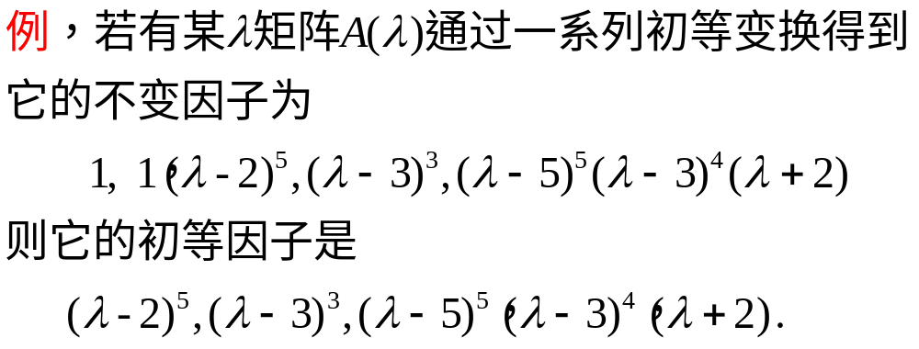
南京大学计算机科学与技术系

Slide 68
二. 不变因子与初等因子的关系
命题 n阶矩阵A的不变因子与初等因子
是互相确定的.
南京大学计算机科学与技术系

Slide 69
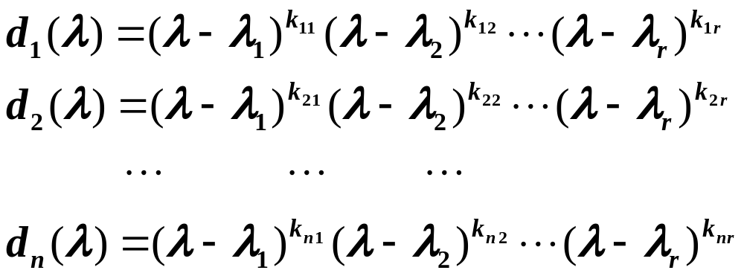
证 设d₁(λ)‚d₂(λ),…,d_{n}(λ)为矩阵A的不变因子,
将d_{i}(λ)分解成互不相同的一次因式方幂的积:
则所有(λ - λ_{i})的非零方幂就是A的全部初等
因子.
南京大学计算机科学与技术系

Slide 70
注意到不变因子有一个整除一个的性质,
因此 在d₁(λ)‚d₂(λ),…,d_{n}(λ)的分解式中, 属
于同一个 一次因式的方幂的指数有递升
的性质,即
k_{1j}≤ k_{2j}≤ … ≤ k_{nj} , (j=1,2, …,r)
这说明,同一个一次因式的方幂作成的初等
因子中,方次最高的必在d_{n}(λ)的分解式中,
方次次 高的必出现在d_{n-1}(λ)的分解式中, …,
如此继续下去可知
南京大学计算机科学与技术系

Slide 71
可知 同一个一次因式的方幂的初等因子
在不变因子的分解式中出现的位置是唯一
确定的.
反之,设n阶方阵的初等因子为已知.
将全部初等因子按降幂排列,且当这些初等
因子 的个数不足n时,后面补上适当个数的
1,凑成n个.
设所得的排列为
南京大学计算机科学与技术系

Slide 72
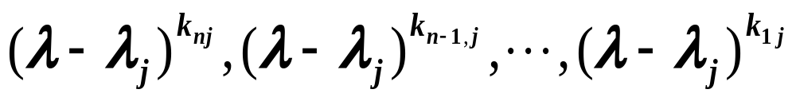
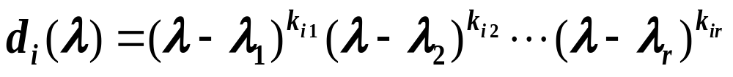
设所得的排列为
令
则A的不变因子就是d₁(λ)‚ d₂(λ), …, d_{n}(λ).
命题 两个同阶方阵有相同的初等因子
当且仅当它们有相同的不变因子.
定理 两个同阶方阵相似当且仅当它们有
相同的初等因子.
南京大学计算机科学与技术系

Slide 73
例1 设A是10阶矩阵,初等因子组为:
λ-1, λ-1, (λ-1)², (λ+1)², (λ+1)³‚ λ-2,
则分类按降幂排列为:
(λ-1)², λ-1, λ-1;
(λ+1)³, (λ+1)²;
λ-2.
于是
d₁₀(λ)=(λ-1)²(λ+1)³(λ-2),
d₉(λ)=(λ-1)(λ+1)²,
d₈(λ)= λ-1,
南京大学计算机科学与技术系

Slide 74
A的不变因子组为:
1, …,1,λ-1, (λ-1)(λ+1)²,
(λ-1)²(λ+1)³(λ-2).
南京大学计算机科学与技术系

Slide 75
三. 初等因子的求法
命题 若多项式f₁(λ), f₂(λ)都与g₁(λ), g₂(λ)
互素,则
(f₁(λ) g₁(λ), f₂(λ) g₂(λ))
=(f₁(λ), f₂(λ)) (g₁(λ), g₂(λ))
证 令 (f₁(λ) g₁(λ), f₂(λ) g₂(λ))=d(x)
(f₁(λ), f₂(λ))=d₁(λ),
(g₁(λ) ,g₂(λ))=d₂(λ).
显然 d₁(λ)|d(λ), d₂(λ)|d(λ),
因为 (f₁(λ), g₁(λ))=1, 所以
(d₁(λ), d₂(λ))=1,
从而 d₁(λ)d₂(λ)|d(λ).
南京大学计算机科学与技术系

Slide 76
另一方面, 因为 d(λ)|f₁(λ)g₁(λ),
所以可令 d(λ)=f(λ)g(λ),
其中 f(λ)|f₁(λ), g(λ)|g₁(λ),
因为 (f₁(λ), g₂(λ))=1, 所以 (f(λ), g₂(λ))=1,
由 f(λ)|f₂(λ)g₂(λ), 得 f(λ)|f₂(λ),
所以 f(λ)|d₁(λ). 同理 g(λ)|d₂(λ),
从而 d(λ)|d₁(λ)d₂(λ), 故 d(λ)=d₁(λ)d₂(λ).
南京大学计算机科学与技术系

Slide 77
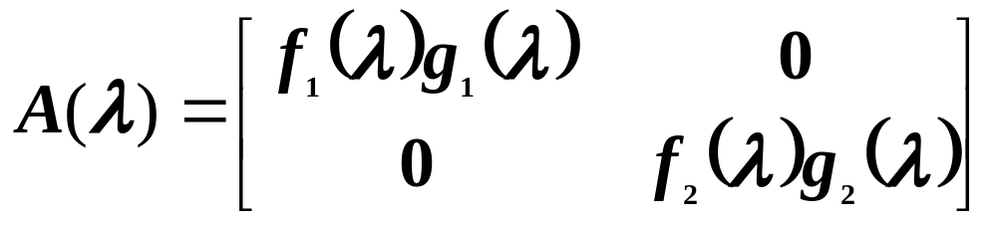
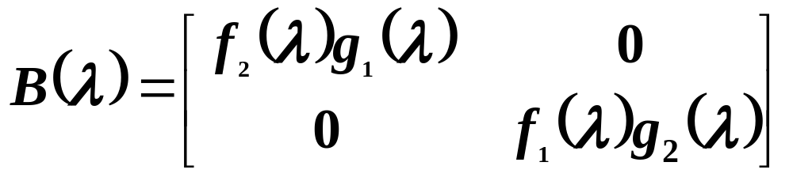
引理 设
若多项式f₁(λ), f₂(λ)都与g₁(λ), g₂(λ)互素,
则A(λ)与B(λ)等价.
南京大学计算机科学与技术系

Slide 78
证 显然,A(λ)与B(λ)有相同的2阶行列式因子
而 A(λ)与B(λ)的1阶行列式因子分别为
d₁(λ)=(f₁(λ)g₁(λ), f₂(λ)g₂(λ))
d₂(λ)=(f₂(λ)g₁(λ), f₁(λ)g₂(λ))
由上命题可知,d₁(λ)=d₂(λ),因而A(λ)与B(λ)
有相同的 1阶行列式因子,故A(λ)与B(λ)等价.
南京大学计算机科学与技术系

Slide 79
定理 按初等变换化A的特征矩阵λE- A为
对角形, 将主对角线上的元素分解成互不
相同的一次因式方幂的乘积, 则所有这些
一次因式的方幂(相同的按出现的次数计算
)就是A的全部初等因子.
南京大学计算机科学与技术系

Slide 80
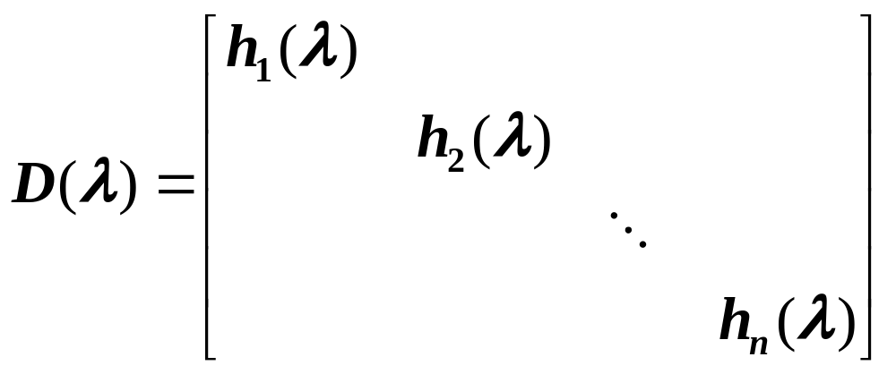
证 设λE-A已用初等变换化成对角形
其中每个h_{i}(λ)的最高项系数都是1.将h_{i}(λ)
分解成互不相同的一次因式方幂的乘积:
南京大学计算机科学与技术系

Slide 81
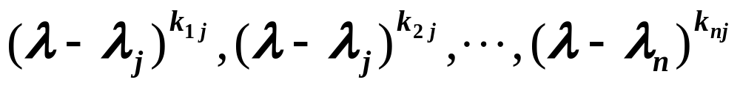
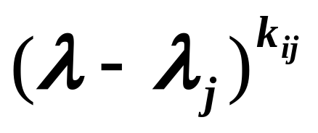
(i=1,2,…,n)
我们现在要证明的是,对于每个相同的一次
因式的方幂在D(λ)的主对角线上按递升幂次
排列后,得到新的对角矩阵D’(λ)与D(λ)等价.
此时D’(λ)就是λE-A的标准型,
而且所有不为1的
就是A的全部初等因子。
南京大学计算机科学与技术系

Slide 82
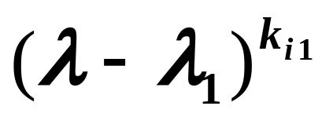
为方便起见，先对(λ-λ₁)的方幂进行讨论.令
于是
而且每个 都与g_{j}(λ)互素,若有相邻的一对指数k_{i1}>k_{i+1,1},则在D(λ)中将相应的两项对调,其余因式保持不动.根据引理,
南京大学计算机科学与技术系

Slide 83
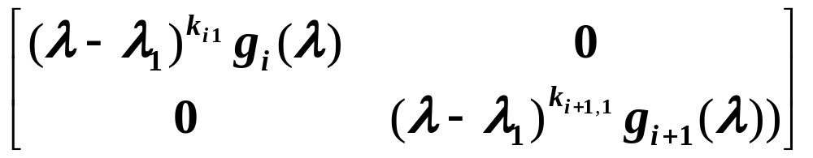

与
等价,
南京大学计算机科学与技术系

Slide 84

从而D(λ)与对角矩阵
等价.如此重复,即得结论.
南京大学计算机科学与技术系

Slide 85

推论 设A(λ)是一个准对角矩阵
则A₁(λ),A₂(λ), …,A_{s}(λ)的全部初等因子
合起来就是A(λ)的全部初等因子.
证 只需将A₁(λ),A₂(λ), …,A_{s}(λ)分别化为
对角形 即可.
南京大学计算机科学与技术系

Slide 86

南京大学计算机科学与技术系

Slide 87

南京大学计算机科学与技术系

Slide 88

南京大学计算机科学与技术系

Slide 89

南京大学计算机科学与技术系

Slide 90

南京大学计算机科学与技术系

Slide 91

南京大学计算机科学与技术系

Slide 92


例 求实系数矩阵A(λ)的全部初等因子
及等价标准形
因为
南京大学计算机科学与技术系

Slide 93

初等因子: λ-1/2, λ+i, λ+i , λ-i, λ-i , λ², λ+√3i， λ-√3i
标准形
南京大学计算机科学与技术系

Slide 94


§6 Jordan标准形的理论推导
一. Jordan标准形的初等因子
Jordan块
的初等因子是(λ - λ₀)^{n}.
Jordan形矩阵
南京大学计算机科学与技术系

Slide 95


的全部初等因子是
其中
是J_{i}的初等因子.
南京大学计算机科学与技术系

Slide 96
定理 每一个n阶的复数矩阵A都与一个
Jordan形矩阵相似, 这个Jordan形矩阵
除去其中Jordan块的排列次序外
是被矩阵A唯一决定的,它称为A的Jordan
标准形。
（这里的Jordan块是由A 的初等因子
决定的）
南京大学计算机科学与技术系

Slide 97
例 设12阶矩阵A的不变因子是
1,1,…1,(λ-1)²,(λ-1)²(λ+1),
(λ-1)²(λ+1)(λ²+1)².
求它的Jordan 标准形。
解 它的初等因子是
(λ-1)²,(λ-1)²,(λ-1)²,
(λ+1),(λ+1),
(λ-i)²,
(λ+i)².
南京大学计算机科学与技术系

Slide 98

所以 Jordan标准形是
南京大学计算机科学与技术系

Slide 99



例 求矩阵的Jordan标准形
南京大学计算机科学与技术系

Slide 100

南京大学计算机科学与技术系

Slide 101


初等因子
Jordan标准形是
南京大学计算机科学与技术系

Slide 102
定理 复矩阵A 相似于对角阵，
当且仅当A的初等因子都是一次的。
证明 因为对角阵的初等因子都是一次
的，且相似矩阵有相同的初等因子，所以
必要性成立。
充分性 因为每一个初等因子对应一个
Jordan 块，一次初等因子对应一阶Jordan
块，所有一阶Jordan 块构成的Jordan 形
矩阵是对角阵。
南京大学计算机科学与技术系

Slide 103
推论 复矩阵A 相似于对角阵，
当且仅当A的不变因子都没有重根。
引理 n 阶矩阵A 的最小多项式
就是A的最后一个不变因子d_{n}(λ )。
南京大学计算机科学与技术系

Slide 104
证明 因为相似矩阵有相同的最小多项式，
所以只需证明Jordan 形矩阵的最小多项式
等于它的最后一个不变因子。
因为每一个Jordan 块的初等因子也是
最小多项式，所以每个Jordan 块的
初等因子的最小公倍式等于每个Jordan 块
的最小多项式的最小公倍式。
南京大学计算机科学与技术系

Slide 105
而每个Jordan 块的最小多项式的
最小公倍式等于Jordan 形矩阵的最小
多项式。
而每个Jordan 块的初等因子的最小
公倍式等于Jordan 形矩阵的最后一个
不变因子。
综上结论成立。
南京大学计算机科学与技术系

Slide 106

§7 矩阵的有理标准形
本节将在任意数域中讨论
一. 伴侣矩阵
定义 对数域上的一个多项式
d(λ)=λ^{n}+ a₁λ^{n-1}+…+a_{n}
称矩阵
为多项式d(λ)的伴侣矩阵.
南京大学计算机科学与技术系

Slide 107



例1 λ+ a,λ²+ aλ+b, λ³+ aλ+b,
的伴侣矩阵分别是
南京大学计算机科学与技术系

Slide 108


d(λ)的伴侣矩阵A的不变因子是1,1,…,1, d(λ)
证 因为
南京大学计算机科学与技术系

Slide 109

二. 有理标准形
定义 下列准对角矩阵
其中A_{i}分别是数域P上的某些多项式d_{i}(λ)
的伴侣矩阵.且满足d₁(λ)|d₂(λ)|…|d_{s}(λ),
就称A为P上的一个有理标准形矩阵.
南京大学计算机科学与技术系

Slide 110

引理 上述矩阵A的不变因子为1, 1, …,
1, d₁(λ),d₂(λ),…,d_{s}(λ),其中1的个数等于
d₁(λ), d₂(λ),…,d_{s}(λ)的次数之和n减去s.
证
南京大学计算机科学与技术系

Slide 111

由于每个λE-A_{i}的不变因子为1,…,1,d_{i}(λ),
用初等变换化为
南京大学计算机科学与技术系

Slide 112

λE-A就可化为
南京大学计算机科学与技术系

Slide 113

再作行列互换, 可变为
由于d₁(λ)| d₂(λ) |…| d_{s}(λ),它是λE-A的标准形,
1, 1, …, d₁(λ),d₂(λ),…,d_{s}(λ)是它的全部不变
因子.
南京大学计算机科学与技术系

Slide 114

定理 数域P上n×n方阵A在P上相似于
唯一的一个有理标准形,称为A的有理
标准形.
南京大学计算机科学与技术系

Slide 115

线性变换的语言
定理 设 是数域P上n维线性空间V的
一 个线性变换,则在V中必定存在一组基,
使 在这组基下的矩阵是有理标准形,并且
这个有理标准形由 唯一决定,称为 的有理标准形.
南京大学计算机科学与技术系

Slide 116

例 设3×3矩阵A的初等因子为(λ-1)², λ-1,
则它的不变因子是1, (λ-1), (λ-1)² ，
它的有理标准形为
南京大学计算机科学与技术系

